Slide 1
Volební inženýrství na Slovensku
POLb1122 Volební inženýrství

Slide 2
Základní znaky
Parlament:
Do 1993 – Slovenská národní rada (SNR)
Od 1993 – Národní rada SR (NR SR)
Jednokomorový orgán, 150 poslanců
Vývoj systému:
1. Utváření systému (1990 – 1994)
2. Nejvýznamnější reforma (1998)
3. Parciální korekce (od 2002)

Slide 3
Volební systém 1990
Schvalován v souladu s federální úpravou
Potřeba odlišení od období před 1989:
Symbolická
Instrumentální
Odkaz na historickou tradici
Navázání na volby 1946

Slide 4
Volební systém 1990
Listinný poměrný systém
4 obvody (M = 12-50)
Bratislava
Západní, Středné a Východní Slovensko
→ obrovský nepoměr mandátů
Počet mandátů odvozen od počtu zúčastněných voličů

Slide 5
Volební systém 1990
Platné hlasy: 3 377 726
Kvóta = Hlasy / 150 = 22 518
Obvod | Hlasy v kraji | Kvóta | Hlasy / Kvóta | Mandáty | Mandáty + zůstatek
Bratislava | 290 199 | 22 518 | 12,89 | 12 | 13
Z SK | 1 125 842 |  | 49,99 | 49 | 50
S SK | 1 034 860 |  | 45,96 | 45 | 46
V SK | 926 825 |  | 41,16 | 41 | 41
 | 3 377 726 |  |  | 147 | 150

Slide 6
Volební systém 1990
Klauzule:
3 % - stejná pro strany i koalice
Přepočet hlasů na mandáty:
1. skrutinium – Hareova kvota
2. skrutinium – Hagenbach-Bischoffova kvota
Nerozdělené mandáty – největší zůstatek
→ Předpoklady pro silnou proporcionalitu

Slide 7
Volby 1990
Strana | Hlasy (v %) | Mandáty | Mandáty (v %) | Index deformace
VPN | 29,4 | 48 | 32,0 | 1,09
KDH | 19,2 | 31 | 20,7 | 1,08
SNS | 13,9 | 22 | 14,7 | 1,06
Spol. / MKDH | 13,4 | 22 | 14,7 | 1,10
KSS | 8,7 | 14 | 9,3 | 1,07
DS | 4,4 | 7 | 4,7 | 1,07
SZ | 3,5 | 6 | 4,0 | 1,14
Ostatní | 7,6 | 0 | 0 | 0

Slide 8
Volební systém 1992
Klauzule:
5 % pro strany
7 % (2 a 3 členné koalice), 10 % (4 a vícečlenné)
Přepočet hlasů na mandáty:
Hagenbach-Bischoffova kvota i pro 1. skrutinium

Slide 9
Volby 1992
Strana | Hlasy (v %) | Mandáty | Mandáty (v %) | Index deformace
HZDS | 37,3 | 74 | 49,3 | 1,32
SDĽ | 14,7 | 29 | 19,3 | 1,31
KDH | 8,9 | 18 | 12,0 | 1,35
SNS | 7,9 | 15 | 10,0 | 1,26
Eg. / MKDH | 7,4 | 14 | 9,3 | 1,26
ODÚ | 4,0 | 0 | 0 | 0
SDSS | 4,0 | 0 | 0 | 0
DS – ODS | 3,3 | 0 | 0 | 0
SKDH | 3,1 | 0 | 0 | 0
Ostatní | 9,4 | 0 | 0 | 0

Slide 10
Volby 1992
Strana | Hlasy (v %) | Mandáty | Mandáty (v %) | Index deformace
HZDS | 37,3 | 74 | 49,3 | 1,32
SDĽ | 14,7 | 29 | 19,3 | 1,31
KDH | 8,9 | 18 | 12,0 | 1,35
SNS | 7,9 | 15 | 10,0 | 1,26
Eg. / MKDH | 7,4 | 14 | 9,3 | 1,26
ODÚ | 4,0 | 0 | 0 | 0
SDSS | 4,0 | 0 | 0 | 0
DS – ODS | 3,3 | 0 | 0 | 0
SKDH | 3,1 | 0 | 0 | 0
Ostatní | 9,4 | 0 | 0 | 0

Slide 11
Volby 1994
Strana | Hlasy (v %) | Mandáty | Mandáty (v %) | Index deformace
HZDS | 35,0 | 61 | 40,7 | 1,16
SV | 10,4 | 18 | 12,0 | 1,15
MK | 10,2 | 17 | 11,3 | 1,11
KDH | 10,1 | 17 | 11,3 | 1,12
DÚ | 8,6 | 15 | 10,0 | 1,17
ZRS | 7,3 | 13 | 8,7 | 1,18
SNS | 5,4 | 9 | 6,0 | 1,11
Ostatní | 13,1 | 0 | 0 | 0

Slide 12
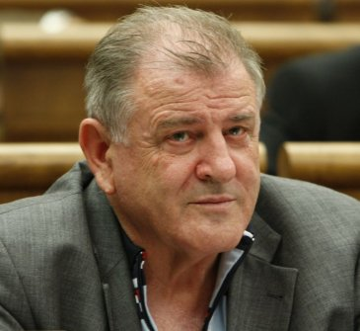
Volební reforma 1998
Základní faktory:
Nedemokratické praktiky vlády
Rostoucí podpora opozice
Část opozice zformována do koalic
Neúspěšný pokus o zavedení většinového systému
Výsledek – tzv. Mečiarova novela → zásadní změna pravidel 6 měsíců před volbami

Slide 13
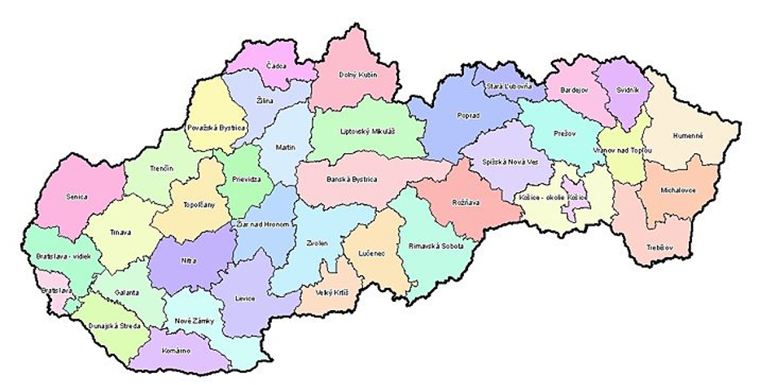
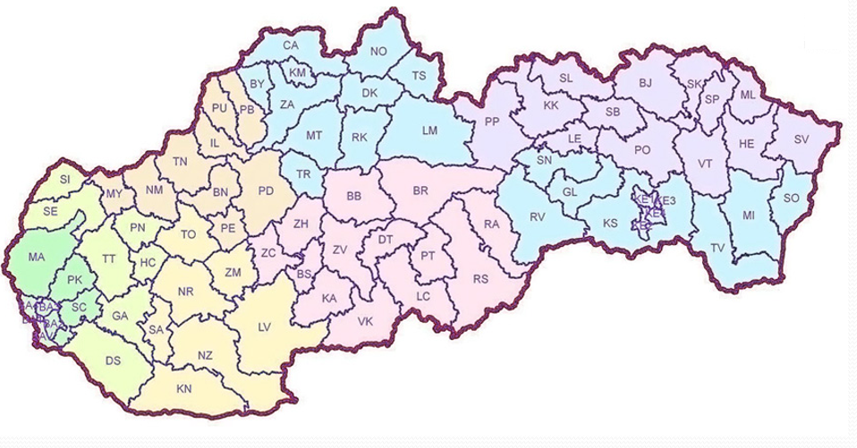
Neúspěšný pokus o reformu

Slide 14
Volební reforma 1998
1 celostátní obvod (M = 150)
Klauzule:
Změna pro koalice
Každý člen koalice musí samostatně získat 5 %
Je to problém?
→ Co kdyby vznikla 21 členná koalice?

Slide 15
Volby 1998
Strana | Hlasy (v %) | Mandáty | Mandáty (v %) | Index deformace
HZDS | 27,0 | 43 | 28,7 | 1,06
SDK | 26,3 | 42 | 28,0 | 1,06
SDĽ | 14,7 | 23 | 15,3 | 1,05
SMK | 9,1 | 15 | 10,0 | 1,10
SNS | 9,1 | 14 | 9,3 | 1,03
SOP | 8,0 | 13 | 8,7 | 1,08
Ostatní | 5,8 | 0 | 0 | 0

Slide 16
Vývoj po roce 2002
Parciální korekce předešlých změn:
Klauzule pro koalice opět 7, resp. 10 %
Odstraněna podmínka 5 % pro součásti koalic
1 celostátní obvod zachován
Formálně potvrzen i druhou Dzurindovou vládou

Slide 17
Volby 2002
Strana | Hlasy (v %) | Mandáty | Mandáty (v %) | Index deformace
HZDS | 19,5 | 36 | 24,0 | 1,23
SDKÚ | 15,1 | 28 | 18,7 | 1,24
Smer | 13,5 | 25 | 16,7 | 1,24
SMK | 11,2 | 20 | 13,3 | 1,19
KDH | 8,3 | 15 | 10,0 | 1,21
ANO | 8,0 | 15 | 10,0 | 1,25
KSS | 6,3 | 11 | 7,3 | 1,16
Ostatní | 18,2 | 0 | 0 | 0

Slide 18
Volby 2006
Strana | Hlasy (v %) | Mandáty | Mandáty (v %) | Index deformace
SMER-SD | 29,1 | 50 | 33,3 | 1,14
SDKÚ-DS | 18,4 | 31 | 20,7 | 1,13
SNS | 11,7 | 20 | 13,3 | 1,14
SMK | 11,7 | 20 | 13,3 | 1,14
HZDS | 8,8 | 15 | 10,0 | 1,14
KDH | 8,3 | 14 | 9,3 | 1,12
Ostatní | 12,0 | 0 | 0 | 0

Slide 19
Volby 2010
Strana | Hlasy (v %) | Mandáty | Mandáty (v %) | Index deformace
SMER-SD | 34,8 | 62 | 41,3 | 1,19
SDKÚ-DS | 15,4 | 28 | 18,7 | 1,22
SaS | 12,1 | 22 | 14,7 | 1,21
KDH | 8,5 | 15 | 10,0 | 1,18
Most | 8,1 | 14 | 9,3 | 1,15
SNS | 5,1 | 9 | 6,0 | 1,19
Ostatní | 15,9 | 0 | 0 | 0

Slide 20
Volby 2012
Strana | Hlasy (v %) | Mandáty | Mandáty (v %) | Index deformace
SMER-SD | 44,4 | 83 | 55,3 | 1,25
KDH | 8,8 | 16 | 10,7 | 1,21
OĽaNO | 8,6 | 16 | 10,7 | 1,25
Most | 6,9 | 13 | 8,7 | 1,26
SDKÚ-DS | 6,1 | 11 | 7,3 | 1,20
SaS | 5,9 | 11 | 7,3 | 1,25
Ostatní | 19,4 | 0 | 0 | 0

Slide 21
Volby 2016
Strana | Hlasy (v %) | Mandáty | Mandáty (v %) | Index deformace
SMER-SD | 28,3 | 49 | 32,7 | 1,16
SaS | 12,1 | 21 | 14,0 | 1,16
OĽaNO | 11,0 | 19 | 12,7 | 1,15
SNS | 8,6 | 15 | 10,0 | 1,16
ĽSNS | 8,0 | 14 | 9,3 | 1,16
Sme rodina | 6,6 | 11 | 7,3 | 1,11
Most | 6,5 | 11 | 7,3 | 1,13
Sieť | 5,6 | 10 | 6,7 | 1,19
Ostatní | 13,2 | 0 | 0 | 0

Slide 22
Volby 2020
Strana | Hlasy (v %) | Mandáty | Mandáty (v %) | Index deformace
OĽaNO | 25,0 | 53 | 35,3 | 1,41
SMER-SD | 18,3 | 38 | 25,3 | 1,38
Sme rodina | 8,2 | 17 | 11,3 | 1,38
ĽSNS | 8,0 | 17 | 11,3 | 1,42
SaS | 6,2 | 13 | 8,7 | 1,39
Za ľudí | 5,8 | 12 | 8,0 | 1,39
Ostatní | 28,5 | 0 | 0 | 0

Slide 23
Reformní trend?
Nelineární trend
Posilování i oslabování proporcionality
Kontinuální posilování preferenčního hlasování silně narušeno změnou v 1998
Žádná změna základní logiky systému

Slide 24
Dopady volebních reforem
Vysoká proporcionalita výstupů
Počet relevantních stran
Personální obsazení NR SR

Slide 25
1. Vysoká proporcionalita
Důvod:
Velké volební obvody, resp. 1 obvod
Přirozený práh je extrémně nízký (0,19 – 0,56%)
Zvýhodněná není žádná velikostní kategorie stran
Rovnoměrná nadreprezentace všech
→ Systém nemá potenciál pro podreprezentaci žádné strany

Slide 26
18,2
13,2
5,8

Slide 27
2. Počet relevantních stran
Volby | Klauzule | Změna | Parlam. strany | Propadlé hlasy (%)
1990 | 3 |  | 7 | 7,6
1992 | 5 | +2 | 5 | 23,8
1994 | 5 |  | 7 | 13,1
1998 | 5 |  | 6 | 5,8
2002 | 5 |  | 7 | 18,2
2006 | 5 |  | 6 | 12,0
2010 | 5 |  | 6 | 15,9
2012 | 5 |  | 6 | 19,4
2016 | 5 |  | 8 | 13,2
2020 | 5 |  | 6 | 28,5

Slide 28
3. Personální obsazení NR SR
Preferenční hlasování
1.pol. 90.let:
Každý volič má 4 hlasy
Kandidát potřebuje na posun 10 % z hlasů své strany ve svém obvodu
1998:
1 celostátní obvod → paralýza systému

Slide 29
3. Personální obsazení NR SR
Posuny z nevolitelných míst:
1998 – 0
2002 – 1 (ze 150!)
Pokus o řešení – snížení hranice z 10 na 3 %
→ Zvýšení počtu posunů:
2006 – 7
2010 – 11
2012 – 15
2016 – 13
2020 – 15

Slide 30
Preferenční hlasy pro jednotlivé kandidáty

Slide 31
Stát vs. region

Slide 33
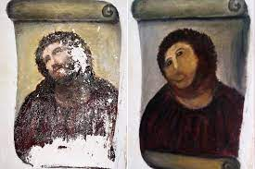
Současné návrhy
Různé subjekty:
Starostové
Města
Některé politické strany
Různá míra racionality

